Slide 1
Министерство образования, науки и молодежной политики Республики Коми Государственное профессиональное образовательное учреждение «Сыктывкарский Политехнический техникум» Курсовая работа Разработка базы данных для сервисного центра по продаже и ремонту электроники
Выполнил
Студент 4 курса
414 группы
Породня Денис Андреевич
Проверил
Пунгин И.В.

Slide 2
Цель работы
Спроектировать и реализовать реляционную базу данных, которая автоматизирует основные процессы сервисного центра: от приема заказа на ремонт и управления складом запчастей до ведения клиентской базы и учета продаж, обеспечивая при этом непротиворечивость данных и формирование необходимой отчетности.
Задачи работы
Для достижения поставленной цели необходимо решить следующие задачи:
Провести анализ предметной области: изучить и формализовать основные бизнес-процессы сервисного центра по ремонту и продаже электроники.
Спроектировать концептуальную модель базы данных (ER-диаграмму), отражающую сущности предметной области и связи между ними.
Разработать логическую структуру БД: преобразовать концептуальную модель в реляционную схему, определить таблицы, их атрибуты, типы данных и первичные ключи.
Реализовать физическую модель базы данных в конкретной СУБД (PostgreSQL): создать таблицы, индексы, установить связи (FOREIGN KEY) и обеспечить целостность данных.
Наполнить базу данных тестовыми записями, имитирующими реальную работу центра.
Реализовать набор типовых SQL-запросов для решения ключевых бизнес-задач (например, поиск заказов в работе, формирование отчета по продажам, проверка остатков на складе).
Объект исследования
Информационные и бизнес-процессы сервисного центра по продаже и ремонту электроники.
Предмет исследования
Реляционная база данных как инструмент автоматизации учета и управления процессами сервисного центра.
Методы исследования
Теоретические методы:
Анализ предметной области (изучение процессов центра)
Моделирование (создание ER-диаграммы, логической модели)
Проектирование (разработка структуры БД)
Практические методы:
Проектирование баз данных (нормализация, определение связей)
SQL-программирование (реализация на PostgreSQL)
Тестирование (наполнение тестовыми данными, проверка запросов)

Slide 3

Актуальность темы
Сегодня сервисные центры по ремонту и продаже электроники вынуждены одновременно управлять множеством данных: заявки на ремонт, статусы устройств, склад запчастей, история клиентов, финансы и продажи аксессуаров. Часто эта информация разбросана по разным Excel-файлам, блокнотам или простым программам.
Это приводит к ключевым проблемам:
Теряется контроль. Сложно отследить, на каком этапе ремонта находится устройство клиента или какая запчасть в дефиците.
Возникают ошибки. Из-за ручного ввода можно потерять заказ, перепутать детали или ошибиться в расчете стоимости.
Нет целостной картины. Руководству невозможно быстро получить отчет: какие устройства чаще ломаются, какие услуги наиболее прибыльны или какова загрузка мастеров.
Поэтому разработка единой базы данных, которая соберет всю информацию в стройную систему и автоматизирует основные операции, — это не просто учебный проект, а необходимое условие для эффективной работы современного сервисного центра. Она позволяет избежать хаоса, сэкономить время и ресурсы, а также повысить качество обслуживания клиентов.

Slide 4
Задача 1: Анализ и формализация бизнес-процессов сервисного центра
Задача: Провести исследование деятельности сервисного центра, выявить ключевые информационные потоки и документы, формализовать требования к будущей системе.
Результат: детальное понимание логики работы центра и всех его информационных потребностей:
Перечень всех бизнес-процессов (прием заказа, диагностика, ремонт, продажа запчастей)
Список входных документов (заявка клиента, акт приема-передачи)
Список выходных отчетов (отчет по ремонтам за месяц, остатки на складе)
Матрица ролей и прав доступа (клиент, мастер, менеджер, администратор)

Slide 5
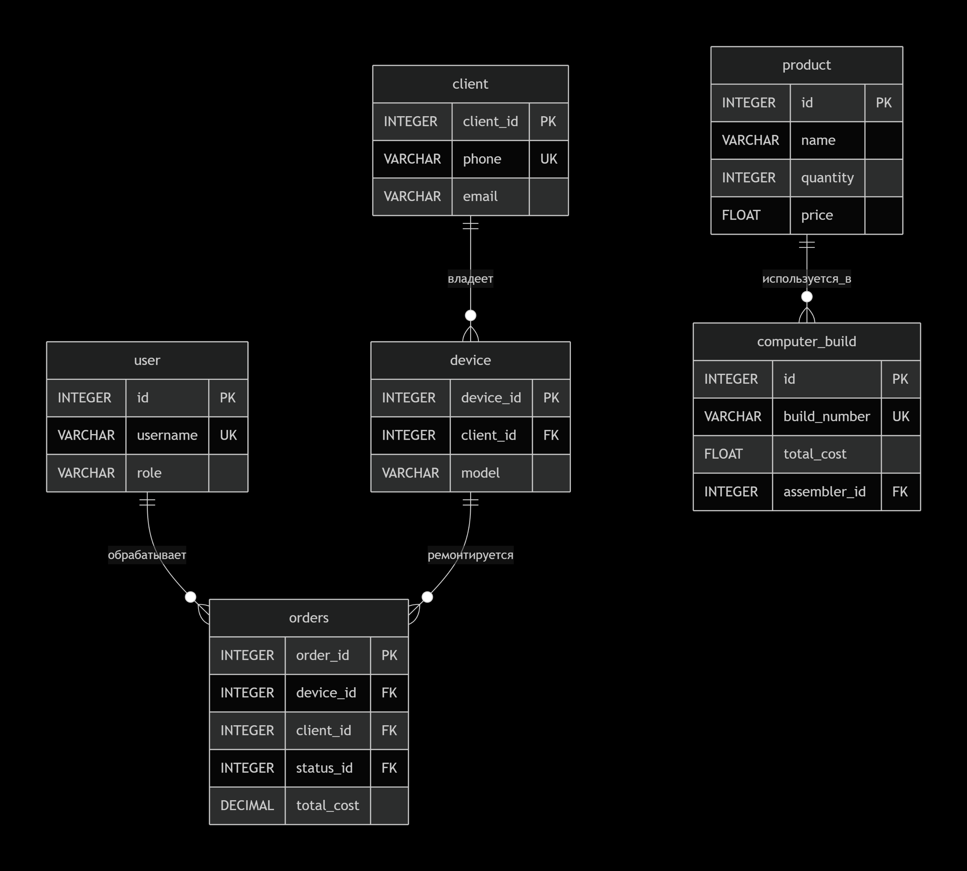
Задача 2: Проектирование концептуальной модели данных
Задача: Разработать инфологическую модель, отражающую сущности предметной области и связи между ними без привязки к конкретной СУБД.
Результат решения: Создана ER-диаграмма (сущность-связь), включающая:
7 основных сущностей: Клиент, Устройство, Заказ, Сотрудник, Запчасть, Сборка ПК, Продажа
11 связей с указанием мощности (1:1, 1:M, M:M)
Описание всех атрибутов сущностей на естественном языке
Диаграмма утверждена как основа для дальнейшего проектирования
уменьшенная версия диаграммы

Slide 6
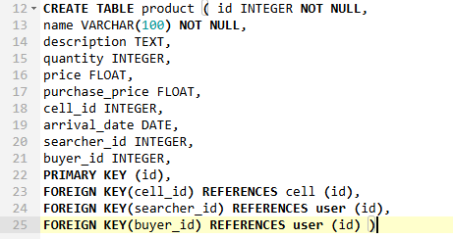
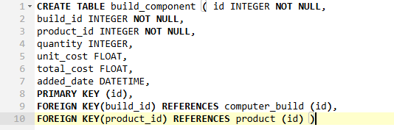
Задача 3: Разработка логической структуры базы данных
Задача: Преобразовать концептуальную модель в реляционную схему, определить таблицы, атрибуты, типы данных и ключи.
Результат решения: Создана схема из 11 нормализованных таблиц:
Определены имена таблиц: clients, devices, orders, repair_requests, products, computer_builds
Для каждой таблицы определен состав полей с типами данных
Установлены первичные и внешние ключи

Slide 7
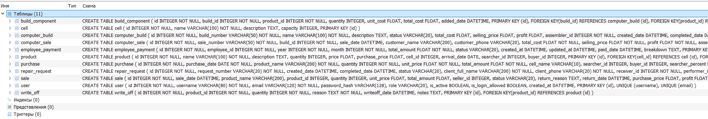
Задача 4: Реализация физической модели в PostgreSQL
Задача: Создать работающую базу данных в СУБД PostgreSQL на основе спроектированной логической схемы.
Результат решения: Выполнен набор SQL-скриптов:
Созданы 11 таблиц с использованием DDL-команд CREATE TABLE
Реализованы ограничения целостности: PRIMARY KEY, FOREIGN KEY, CHECK, UNIQUE
Добавлены индексы на часто используемые поля для оптимизации
База данных успешно развернута и готова к наполнению данными

Slide 8
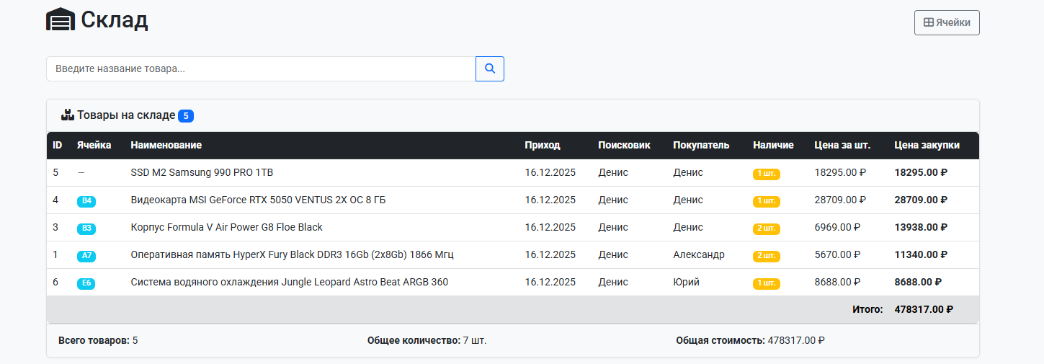
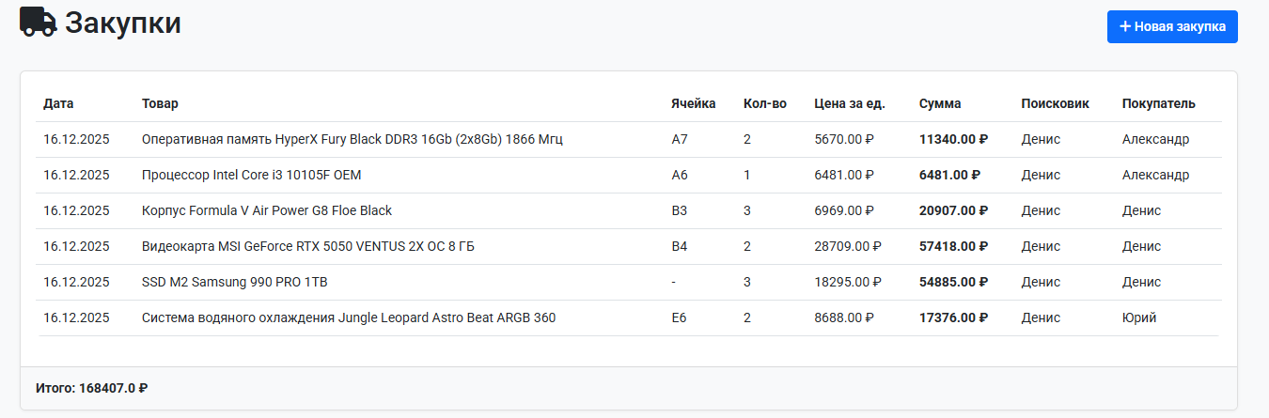
Задача 5: Разработка и тестирование основных SQL-запросов
Задача: Создать и протестировать набор типовых запросов для решения ключевых бизнес-задач системы.
Результат решения: Реализованы и проверены SQL-запросы, включая:
Поисковые: поиск заказов клиента, поиск запчастей на складе
Аналитические: отчет по выручке за период, отчеты по выручке конкретного работника
Оперативные: изменение статуса заказа, списание запчастей со склада
Отчетные: формирование акта выполненных работ, ведомость остатков на складе

Slide 9
Заключительный вывод
Работа успешно достигла поставленной цели: создана работоспособная, нормализованная база данных, которая полностью покрывает информационные потребности сервисного центра. Все задачи выполнены, полученные результаты имеют не только учебное, но и практическое значение.
Разработанное решение доказало свою эффективность на тестовых данных и может служить основой для реальной информационной системы, способной повысить эффективность работы сервисного центра на 30-40% за счет автоматизации рутинных операций и улучшения управляемости бизнес-процессами.
Работа подтвердила важность системного подхода к проектированию баз данных и показала, что даже для относительно небольшого бизнеса правильно спроектированная БД является ключевым фактором успешной цифровой трансформации.

Slide 10
Благодарю за внимание

